Slide 1
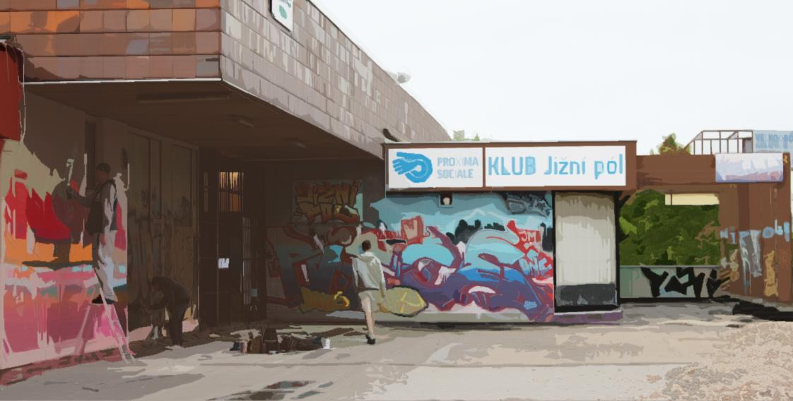
Práce s mládeží
v nízkoprahových klubech
Pavlína Hůževková, Eva Kašáková, DiS.

Slide 2
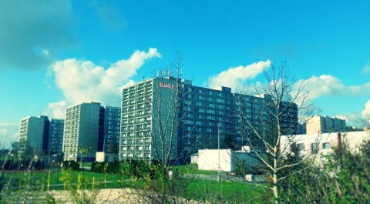
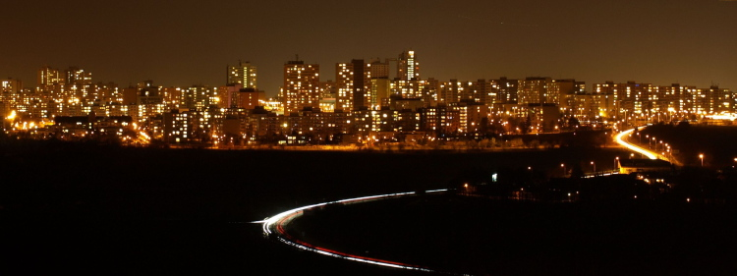
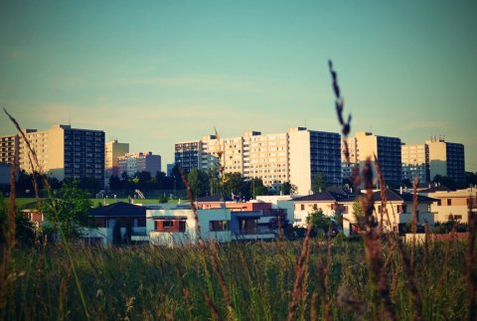
Jižní Město – Praha 11
Slangově: „Jižák“, „Jižňák“
Panelové sídliště, přes 80 tis. obyvatel (> Zlín, Havířov)
Největší sídliště v ČR
Metro (Háje, Opatov, Chodov, Roztyly)
Central park, sportoviště, hřiště, legální graffity plochy, chybí sk8park, DDM
14 ZŠ, 9 SŠ (1 ZŠ pro žáky s poruchami učení)
Práce s mládeží v NZDM I Jižák

Slide 3
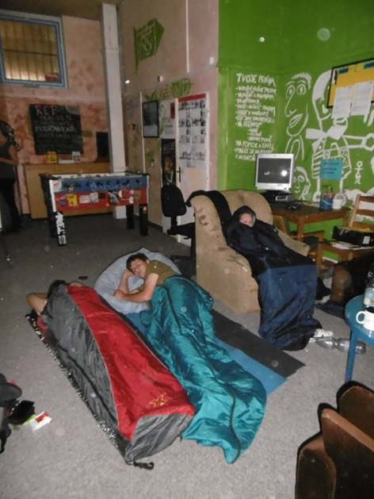
NZDM ve zkratce
Co je NZDM (Nízkoprahové zařízení pro děti a mládež)?
Je rozdíl mezi NZDM X DDM (Dům dětí a mládeže)?
Je rozdíl mezi NZDM a K-centrem (Centrum pro osoby zneužívající návykové látky)?
Pozice NZDM v systému prevence.
Práce s mládeží v NZDM Ι NZDM ve zkratce

Slide 4
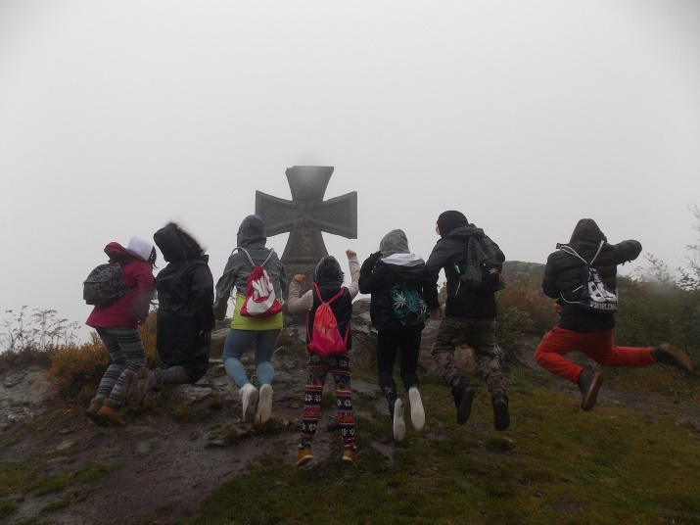
Poskytované služby
Výchovné, vzdělávací a aktivizační činnosti
Pobyt v zařízení
Situační intervence
Vzdělávání
Preventivní programy
Volnočasové aktivity (SA)
Kontaktní práce (K, R)
Zprostředkování kontaktu se společenským prostředím
Doprovod
Kontakt s institucí
Sociálně terapeutické činnosti
Poradenství
Skupinová práce
Práce s krizí
Pomoc při uplatňování práv, oprávněných zájmů a při obstarávání osobních záležitostí
Informační servis
Práce s blízkými osobami
Práce s mládeží v NZDM Ι Poskytované služby

Slide 5
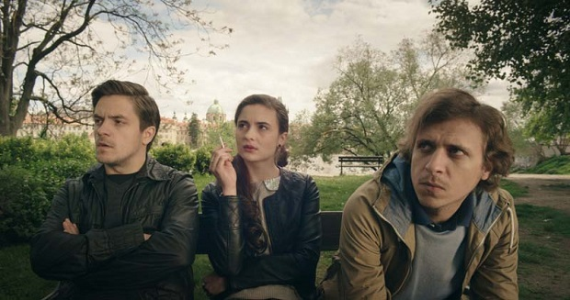
Kdo je typický klient NZDM ?
Muž 15. let
Chce si promluvit o životě, o všednodenních věcech
Trávit v klubu volný čas/ nuda
Nemá moc kamarádů
Rizikové party
Absence ve škole
Problémy doma
Pod dohledem kurátorů
Experimenty s drogami, zneužívání alkoholu, cigaret
Nejčastější témata:
Škola, práce
Vztahy, sex, rodina
Návykové látky
Finance, bydlení…
Co konkrétně mohou klienti NZDM řešit?
Jaké jsou jejich nejčastější zakázky?

Slide 6
Jak pracujeme s klienty na klubu?
Rozdíl mezi prací na klubu x terénem?
Jak je realizována sociální práce na klubu?
Prvokontakt, navazování a budování vztahu
Uzavření dohody, pojmy „zájemce, uživatel, klient“, individuální plánování.
Role volnočasových aktivit vs. sociálně-pedagogické aktivity.
Pravidla a sankce – význam pro uživatele služby.
Práce s riziky: zvědomování rizik, preventivní témata.

Slide 7
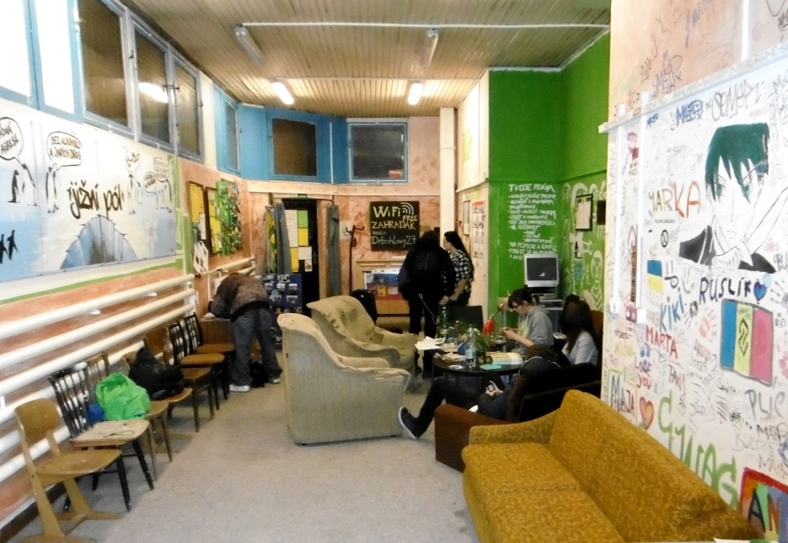
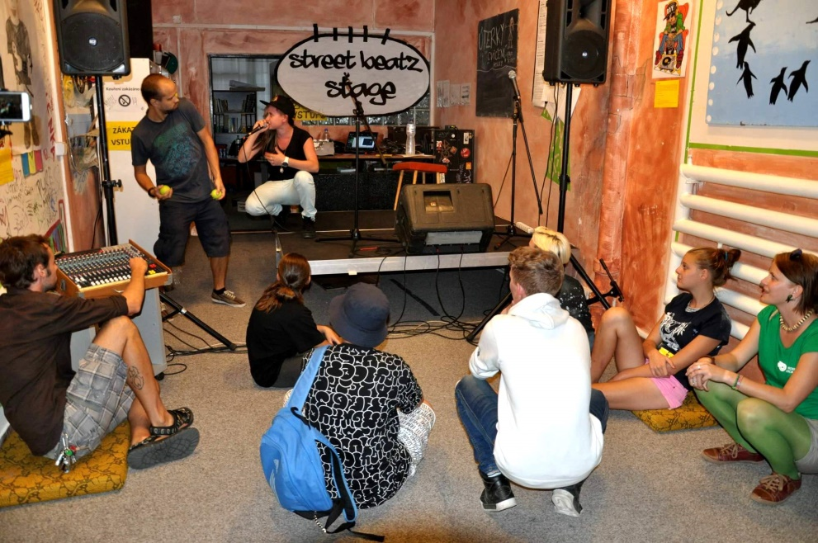
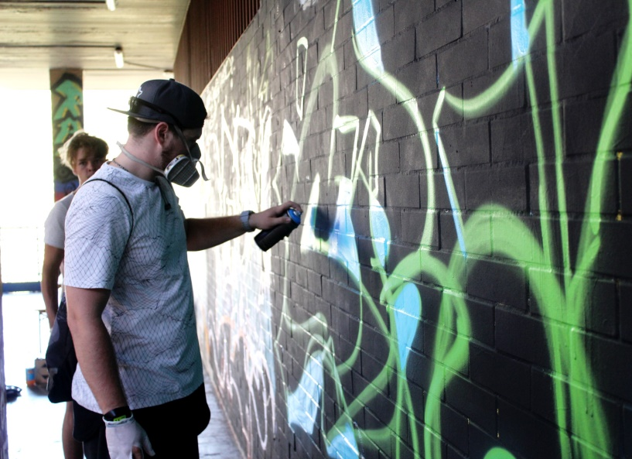
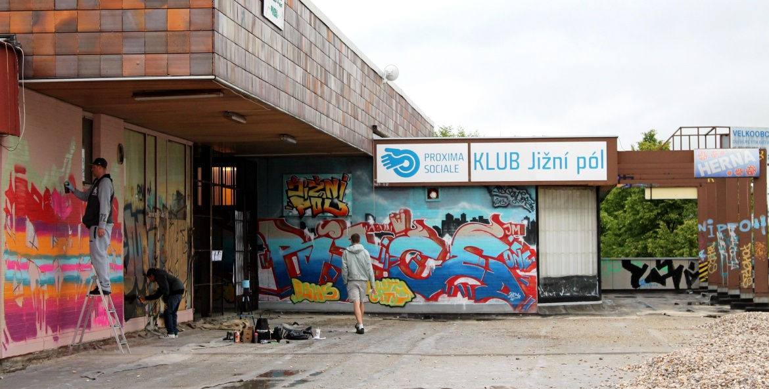
Klub Jižní pól, Proxima sociale o.p.s.
Práce s mládeží v NZDM Ι O klubu obecně

Slide 8
Sociální pracovník, Pracovník v sociálních službách Kdo je sociální pracovník? V čem spočívá jeho práce? Jaká je jeho role na klubu?

Slide 9
Pojďte si zkusit práci sociálního pracovníka na klubu.
Úkoly:
Jaké možné rizika jste u klientů z kazuistik našli?
Najděte u popsaných klientů protektiva.
Jaká by mohla být zakázka u klienta?
Jak byste s klientem pracovali?

Slide 10
Specifika práce v klubu
oproti terénu
Prostředí
Zázemí
Snadnější oslovení - oni přichází k nám
Působí i vzhled prostoru
Volnočasové aktivity
Přesah: kontakt, důvěra, témata
Půjčovna vybavení
Pravidla
Přívětivější podmínky pro řešení klientských zakázek:
„zhmotnění služby“ – pracovníci + prostor klubu
individuální konzultace
velký prostor pro skupinové práce, preventivní bloky
PC
Pracovník je hlídač prostoru – nepořádek, rozbití, ničení věcí klubu
Zabavování klientů (X nic je nebaví)
Pět hodin v kuse s klienty
Nároky na pozornost - občas těžší si udělat pauzu
„Nemůžeš jim utéct“ ☺
Práce s mládeží v NZDM Ι Specifika práce v klubu

Slide 11
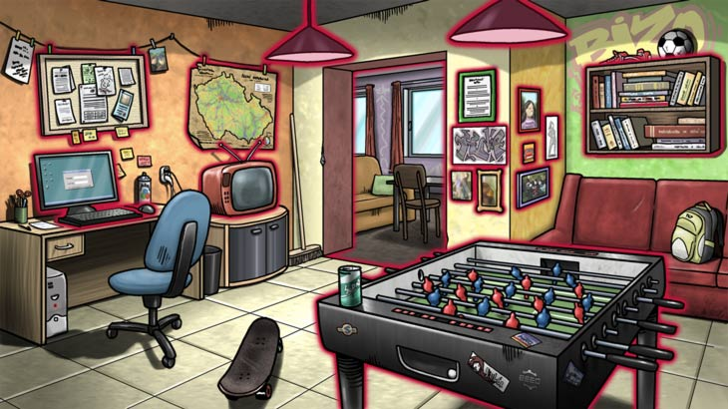
Metodické nástroje
pro práci s klienty na klubu
Práce s klienty pod vlivem
Charakteristika cílové skupiny
Pravidlo pod vlivem – ano nebo ne?
Práce s agresí
Základní bezpečnostní pravidla
Zážitky z praxe
Práce s nereagováním
Charakteristika cílové skupiny
Důležitost volnočasovek
Nabízení - nenásilná forma
Práce s mládeží v NZDM Ι Metodické nástroje

Slide 12
Nové nástroje
pro práci s klienty klubu
Práce na Facebooku
Internet → přirozené soc. prostředí klientů
Přiblížení se klientům
Klienti na bytech
Větší dostupnost služby
Větší informovanost o službě
– změny, akce
Zapojení klientů – ankety atd.
In progress
Příklubový street
V letních měsících
Navázání + udržení kontaktu
Monitoring
Práce s mládeží v NZDM Ι Metodické nástroje

Slide 13
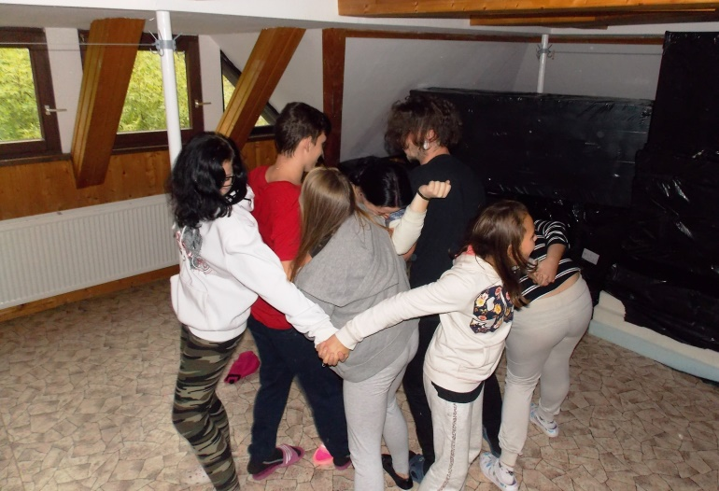
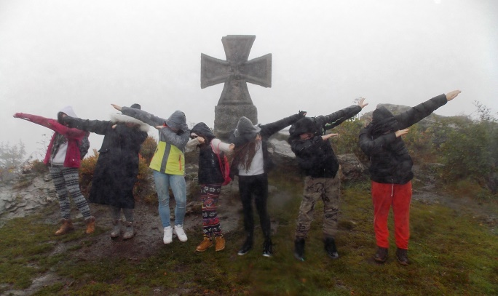
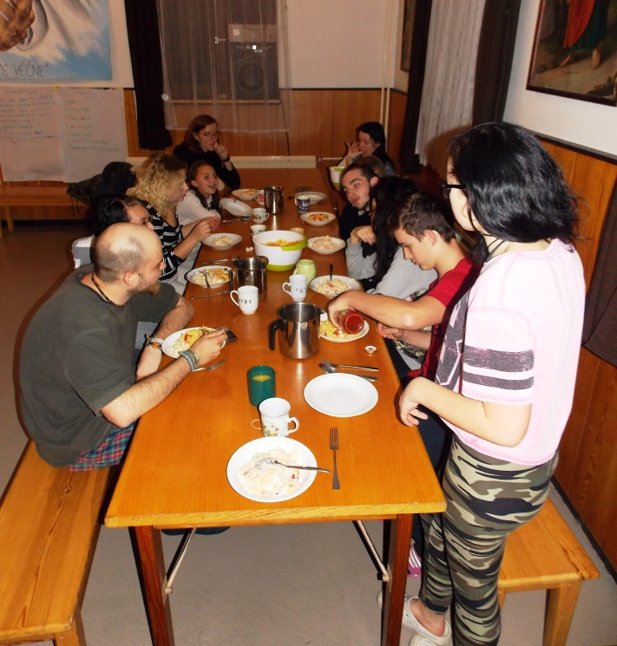
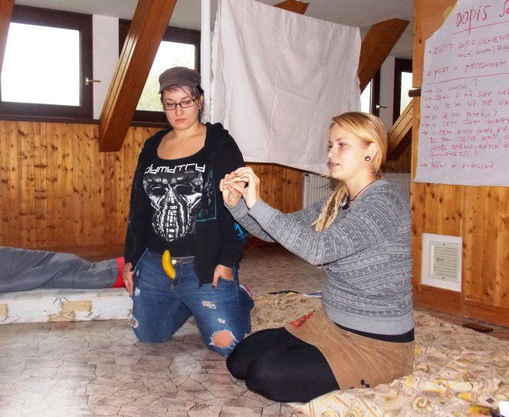
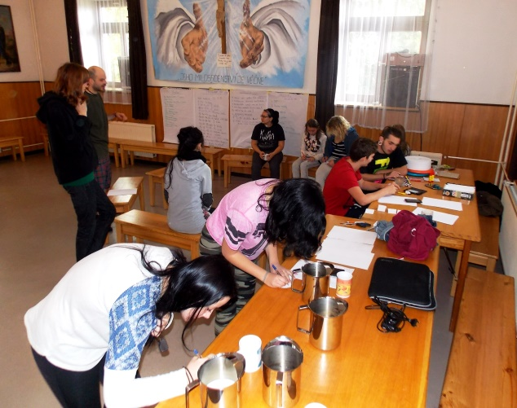
Nové nástroje pro práci s klienty klubu
REP = Resocializační pobyt na horách
5. denní výjezd
Režim dne
Velká spoluúčast klientů
Intenzivní forma
Tematické bloky
Preventivně-zážitkové aktivity

Slide 14
Význam služby pro komunitu
KOMUNITA
KLIENTI
MČ/OBEC
NZDM
MČ – OSPOD, kurátoři
Další služby
Základní školy
Práce s mládeží v NZDM Ι Význam služby pro komunitu

Slide 15
Zdroje:
Kontaktní práce, antologie textů. (2007). Praha: Česká asociace streetwork, str. 267-272, Hořava, Herzog, Kotová
Výroční zprávy ProximaSociale o.p.s. 2012-2014
Doporučené :
www.jdidoklubu.cz
www.streetwork.cz
www.proximasociale.cz
Film Čekárna na dospělost
Kontaktní Práce (2007, 2010)
Práce s mládeží v NZDM Ι Zdroje, doporučené

Slide 16
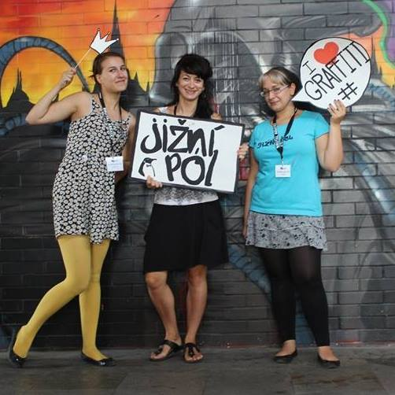
Děkujeme
za pozornost
Proxima Sociale o.p.s.
Rakovského 3138/2 143 00 Praha 4 – Modřany

